Slide 1

S’entraîner mieux pour gagner plus
ThePerfClub permet aux coachs et aux athlètes de s’entraîner mieux à l’aide de données de performance sur la charge d’entraînement et le niveau de forme.

Slide 2
Problématique
Il faut s’entraîner pour augmenter ses performances, mais il est possible d’abuser des bonnes choses : trop s’entraîner nuit autant à la performance qu’un manque d’entraînement.
Voici une approche pour trouver l’équilibre entre le surentraînement et ne pas en faire assez en laissant des gains de performance non réalisés sur la table.
Même les meilleurs sont susceptibles de faire du surentraînement et de mal interpréter les pics de forme physique.
Les coachs sont confrontés au défi d'évaluer l’état de forme et les programmes d'entraînement de 10, 20 ou 50 athlètes à la fois.
L’impact des stresseurs hors entraînement est souvent négligé (sommeil, alimentation, stress…)

Slide 3
Aperçu :
ThePerfClub est une plateforme d'optimisation des performances qui fournit des informations personnalisées sur les programmes d’entraînement et le ressenti des athlètes.
PERFORMANCE = FITNESS - FATIGUE
Performance : ajuster les séances selon la forme du jour
Fitness : gérer la forme pour encaisser les entraînements et performer au bon moment
Fatigue : gérer la charge pour éviter les blessures dues au sur-entraînement et au sous-entraînement

Slide 4
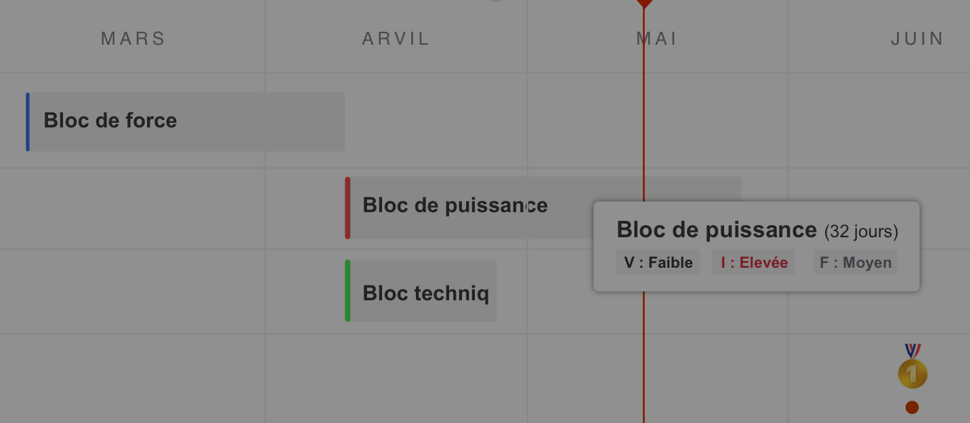
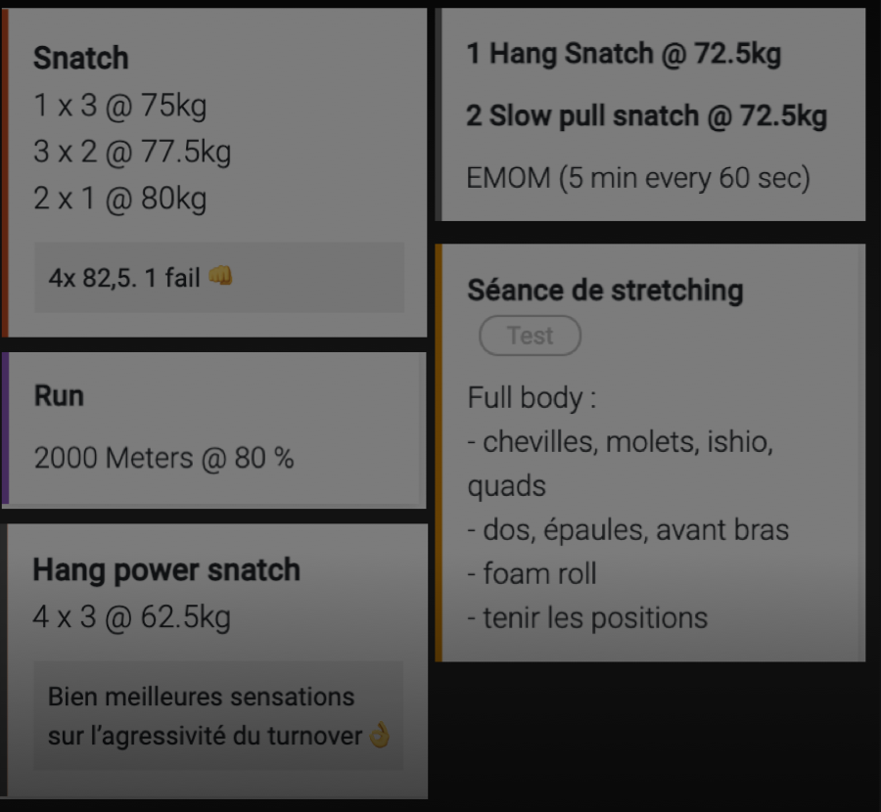
Solutions
Outil de planification
Création et partage de programmes pour avoir des données qui facilitent l’individualisation
=> Analyses et recommandations automatiques
EN SAVOIR PLUS

Slide 5
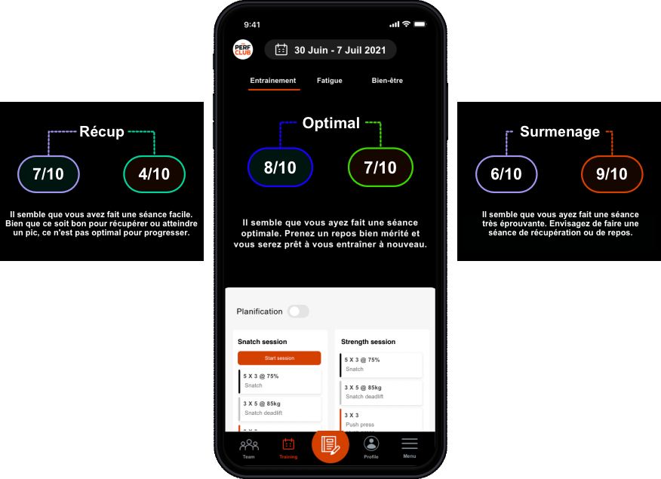
Solutions
Optimisation des séances
Autorégulation en fonction
de la forme du jour :
Permet au coach d’ajuster la charge quotidienne (si besoin) et savoir quand performer
EN SAVOIR PLUS

Slide 6
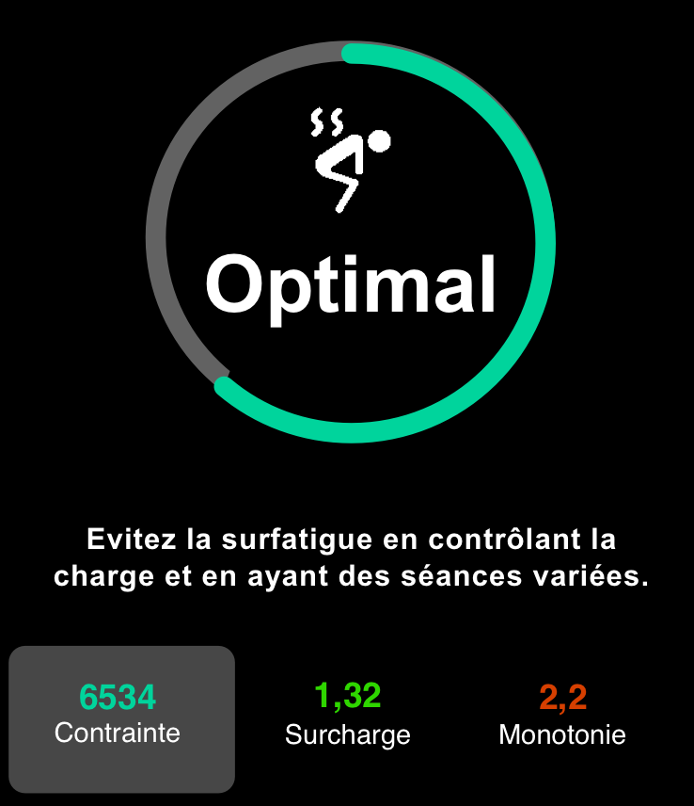

Solutions
Gestion de la charge
Eviter le sur entrainement et le sous entraînement :
Evaluation de l’impact de la charge sur l’athlète
Contrôle de la surcharge de semaine en semaine
Variation de l’entraînement
EN SAVOIR PLUS

Slide 7
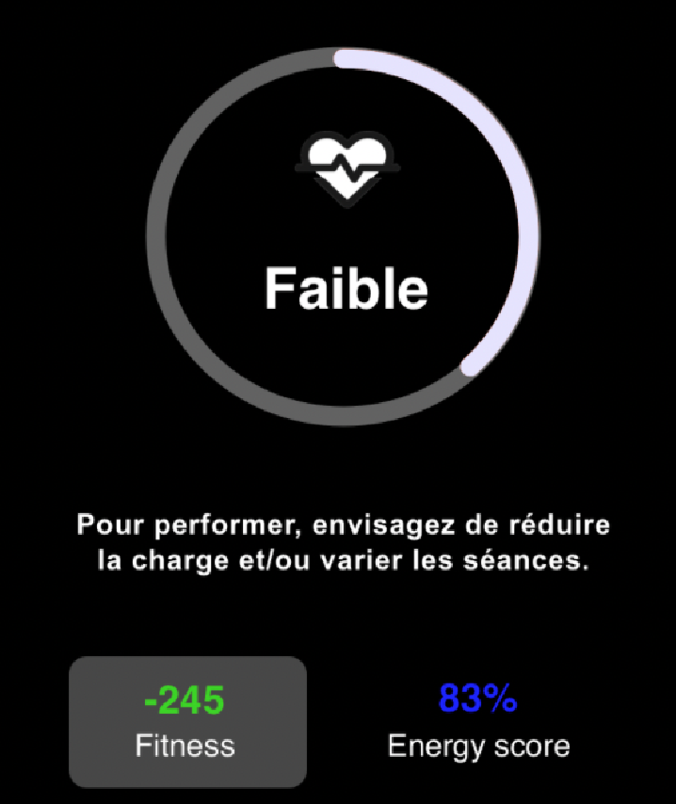
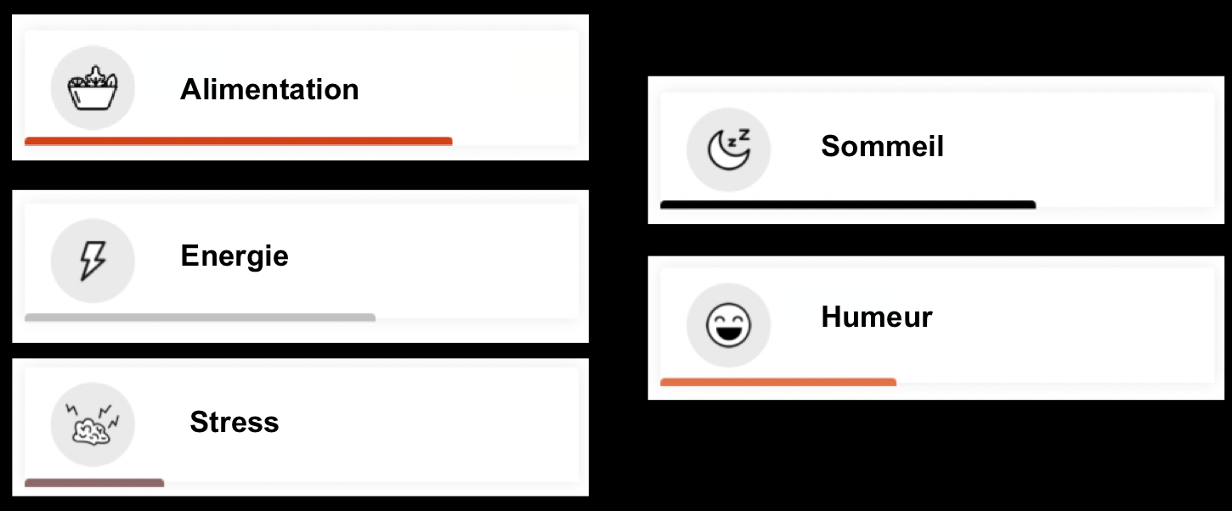
Solutions
Gestion de la forme
Progresser à moyen terme ou performer à court terme :
Analysez la conception de votre programme et des paramètres hors entraînement pour déterminer la capacité à performer.
EN SAVOIR PLUS

Slide 8
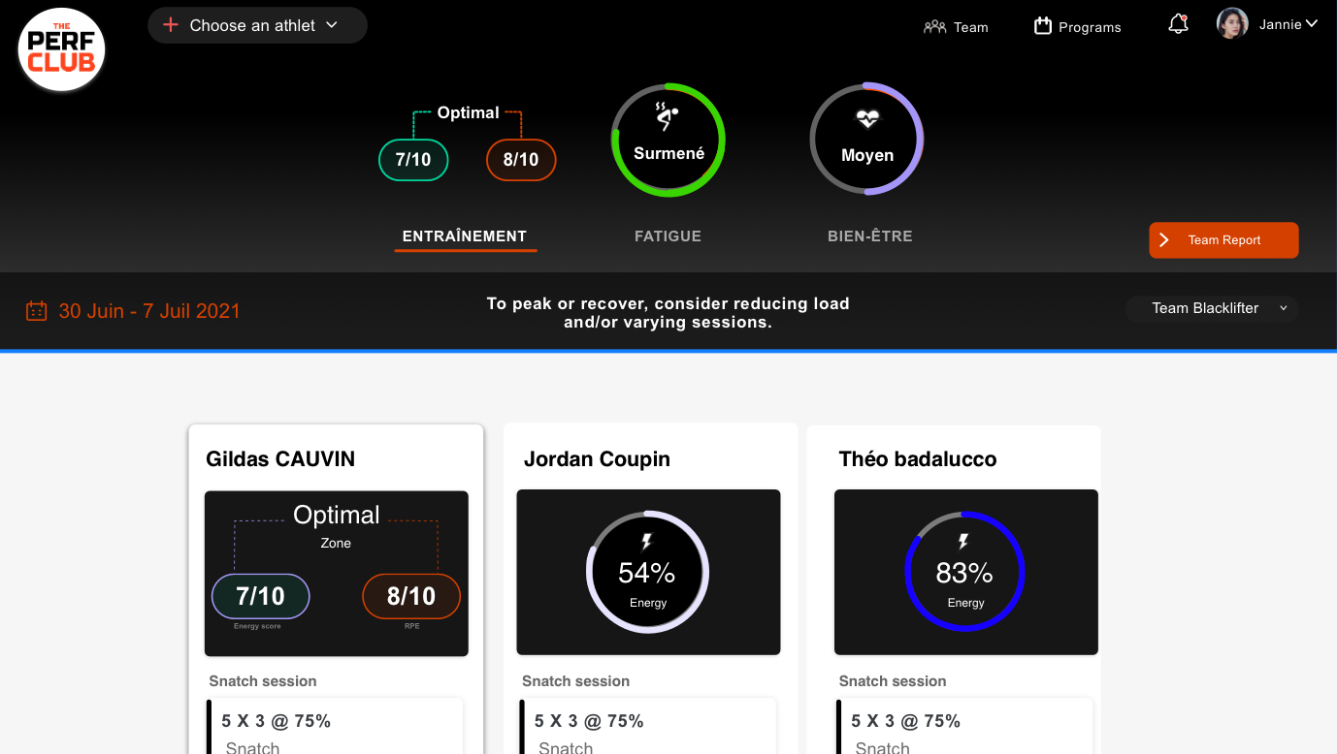
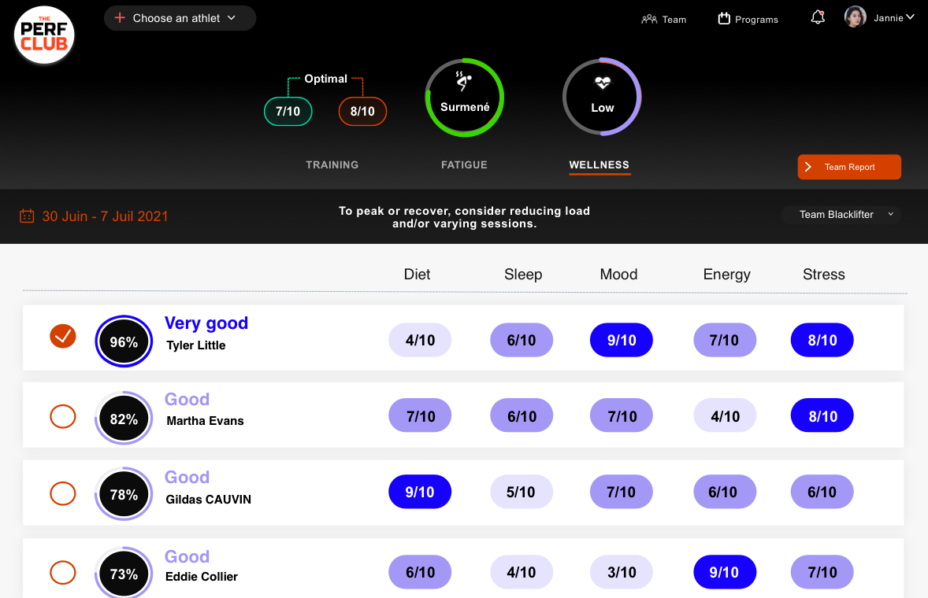
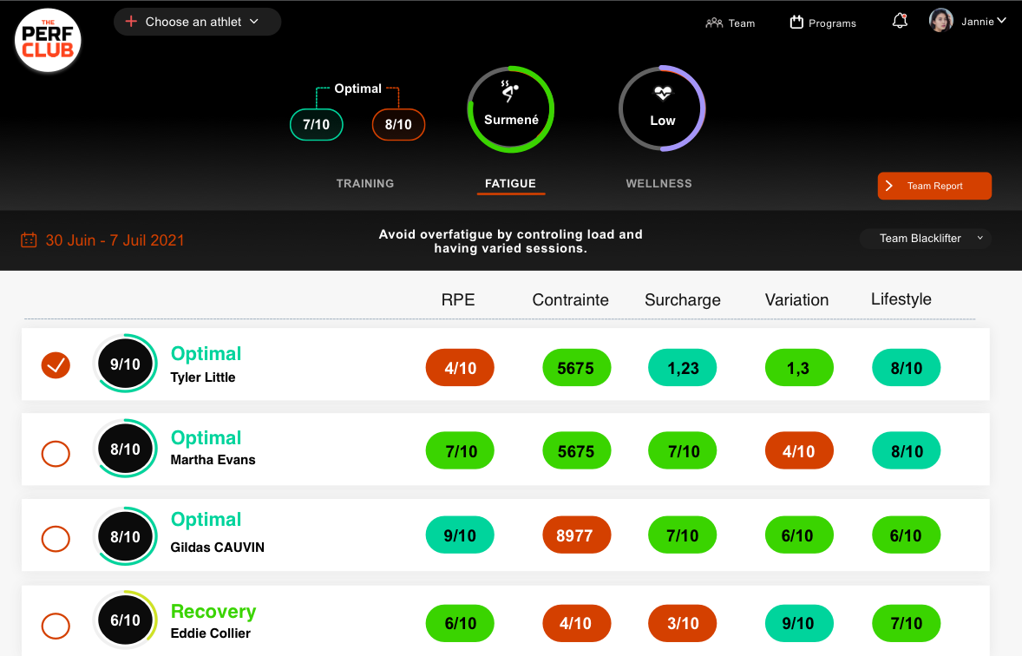
Solutions
Gestion d’équipe
Au quotidien, ayez une vue globale de votre Team :
comment se sentent vos athlètes
Quels sont les stresseurs de l’entraînement
Quel est le niveau de forme de chacun
EN SAVOIR PLUS

Slide 9
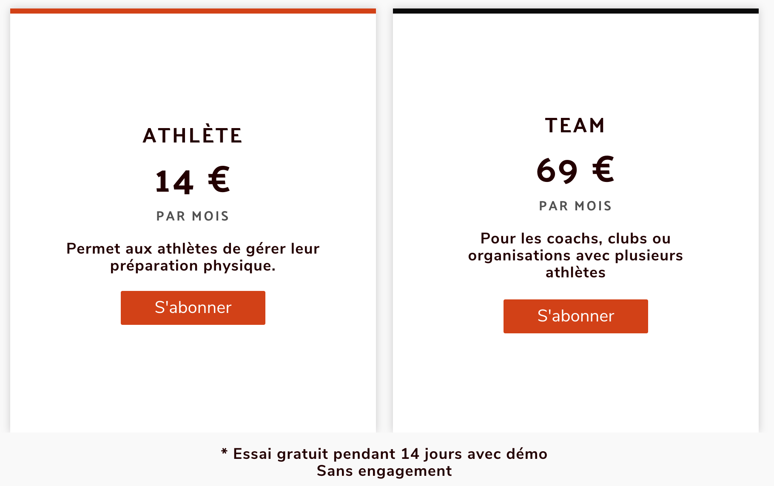
Nos offres : Une offre Team avec nombre d’athlètes illimité !
Offre préférentielle pour plusieurs Teams (groupes d’entraînement…) : nous contacter

Slide 10
ThePerfClub.com
Entraînez-vous mieux

